Slide 1
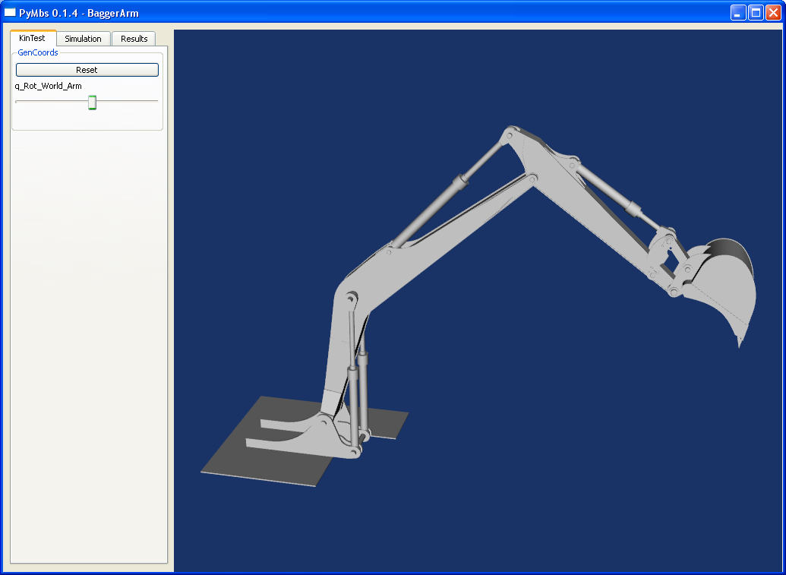
Daten
BaggerArm
Professur für Baumaschinen- und Fördertechnik
Dresden, 18.05.2010

Slide 2
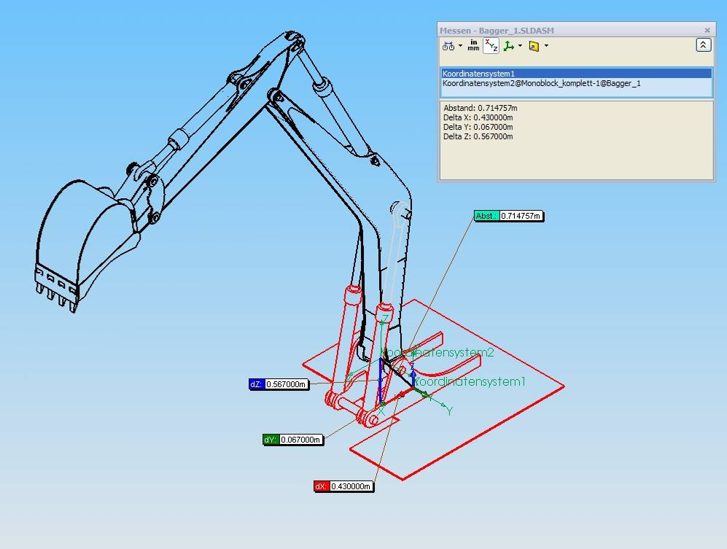
KS_Monoblock
Oberwagen

Slide 3
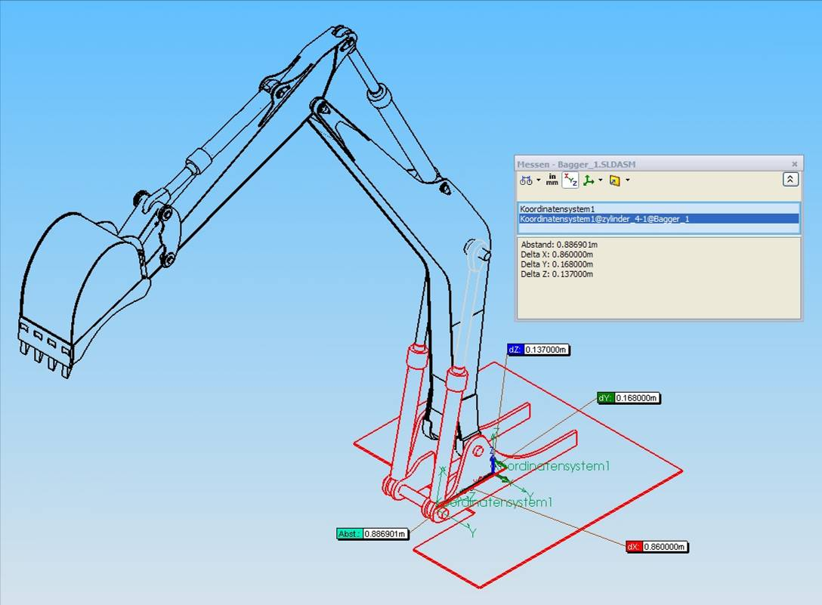
KS_Zyl_R
Oberwagen

Slide 4
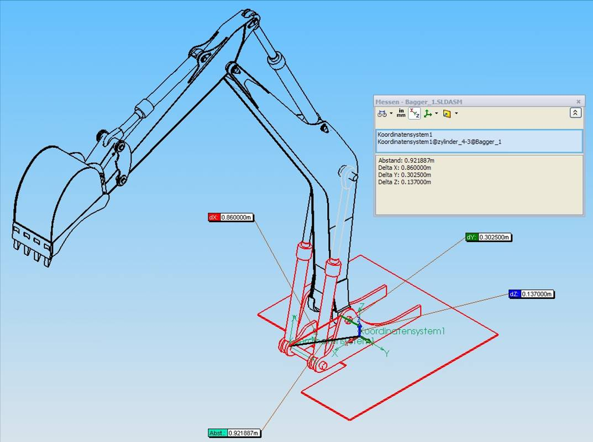
KS_Zyl_R
Oberwagen

Slide 5
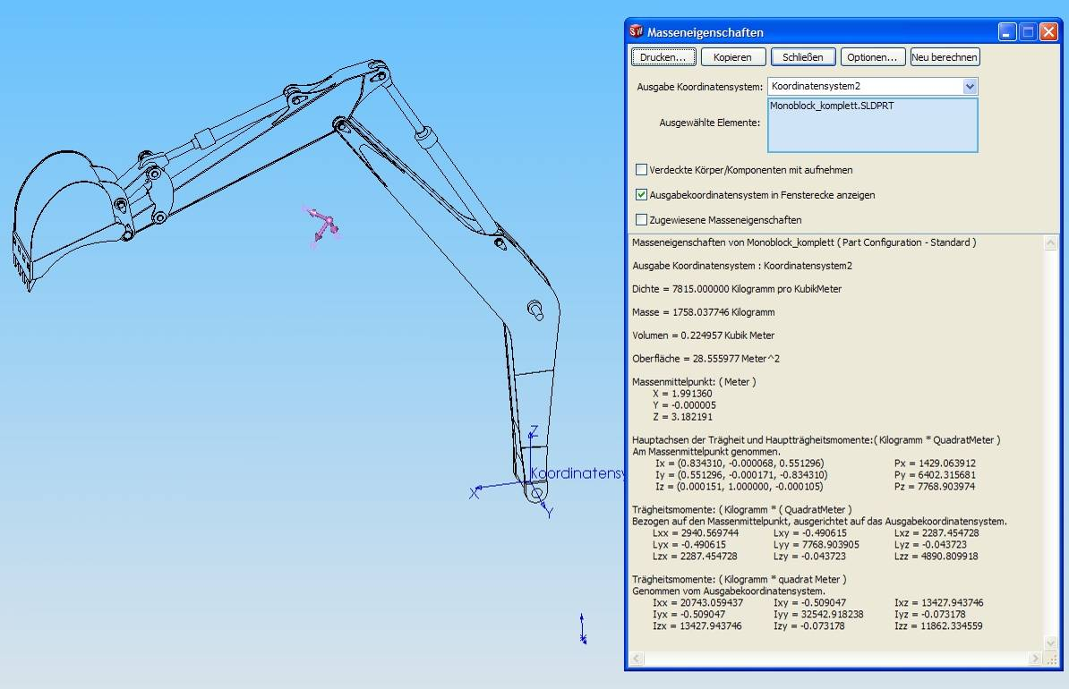
Trägheitseigenschaften
Monoblock

Slide 6
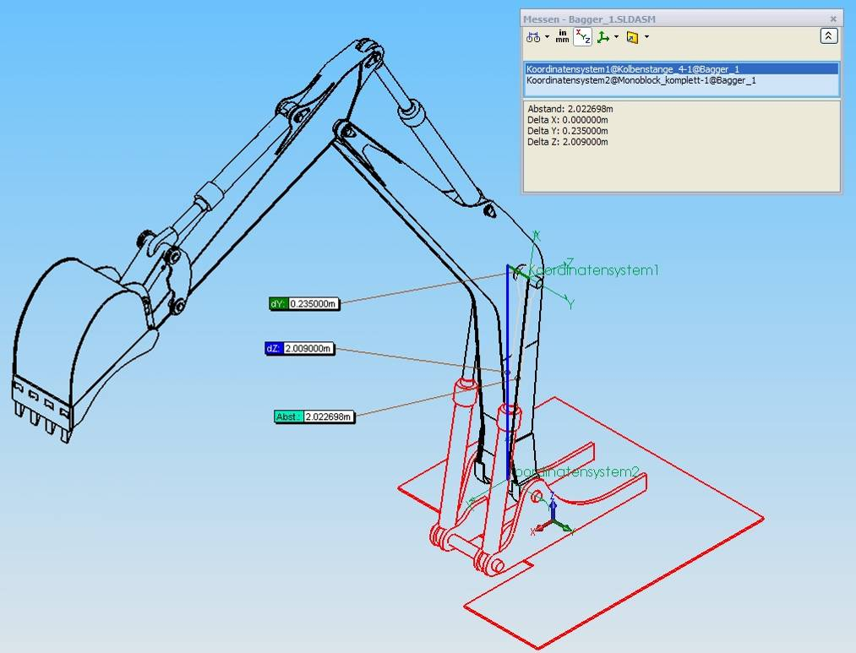
KS_Zyl_L
Monoblock

Slide 7
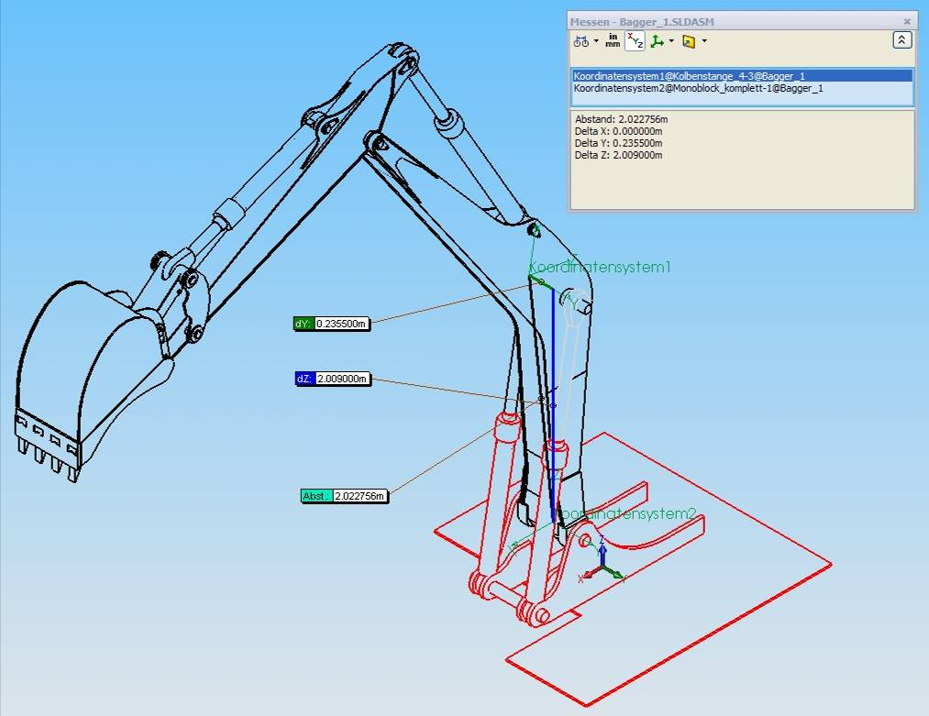
KS_Zyl_R
Monoblock

Slide 8
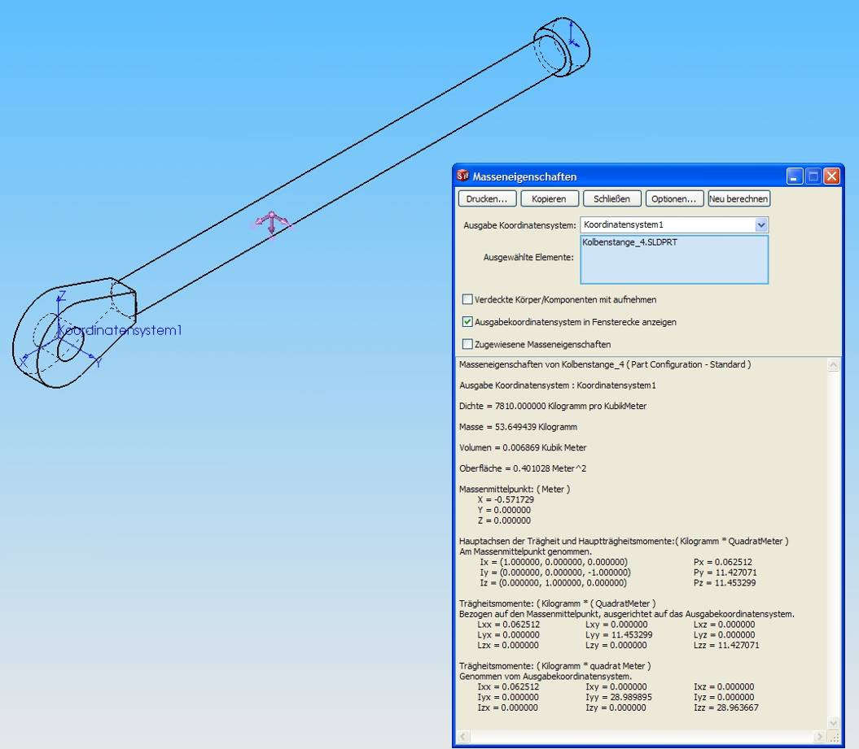
Trägheitseigenschaften
Zylinder – Stange

Slide 9
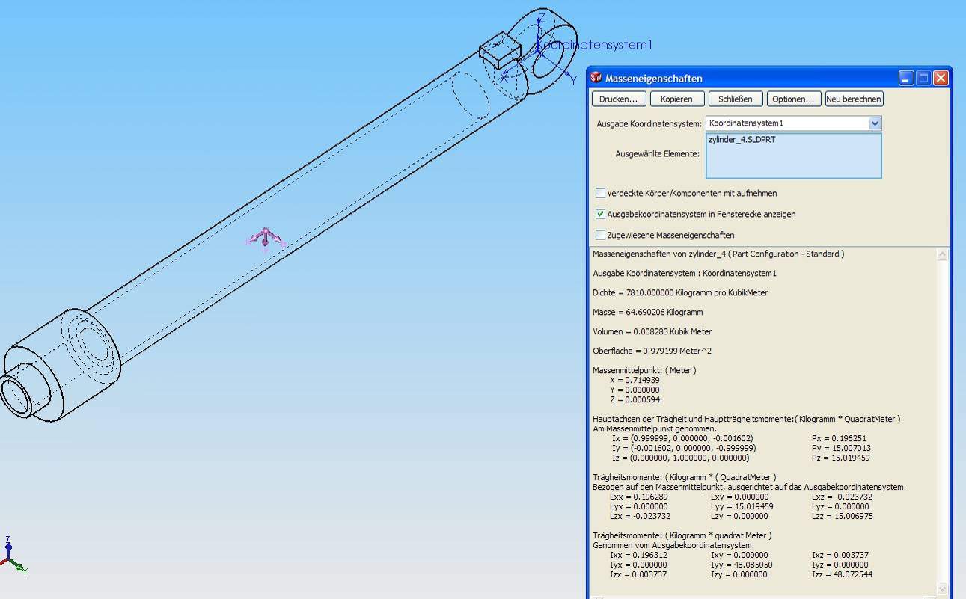
Trägheitseigenschaften
Zylinder – Gehäuse

